Slide 1

En lektion om el årskurs 1
– HEJ! DET ÄR JAG SOM ÄR GLÖDIS!

Slide 2
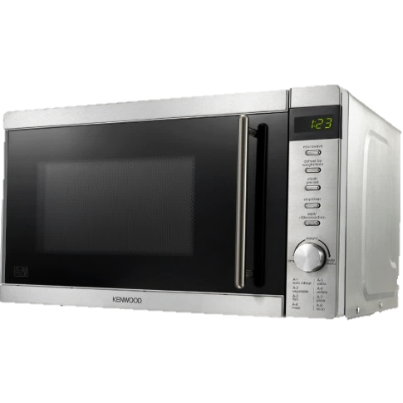
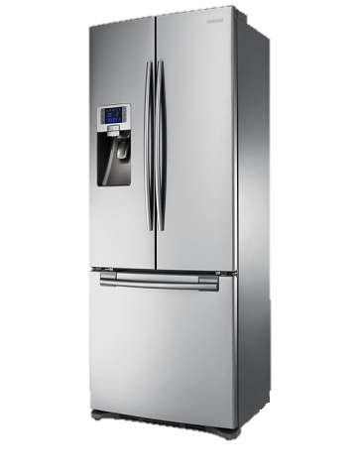
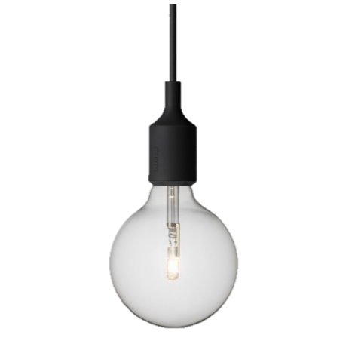
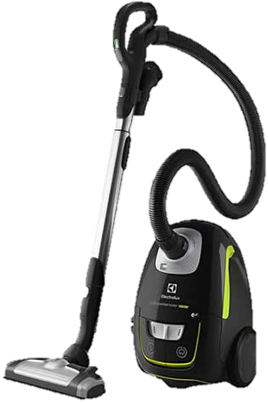


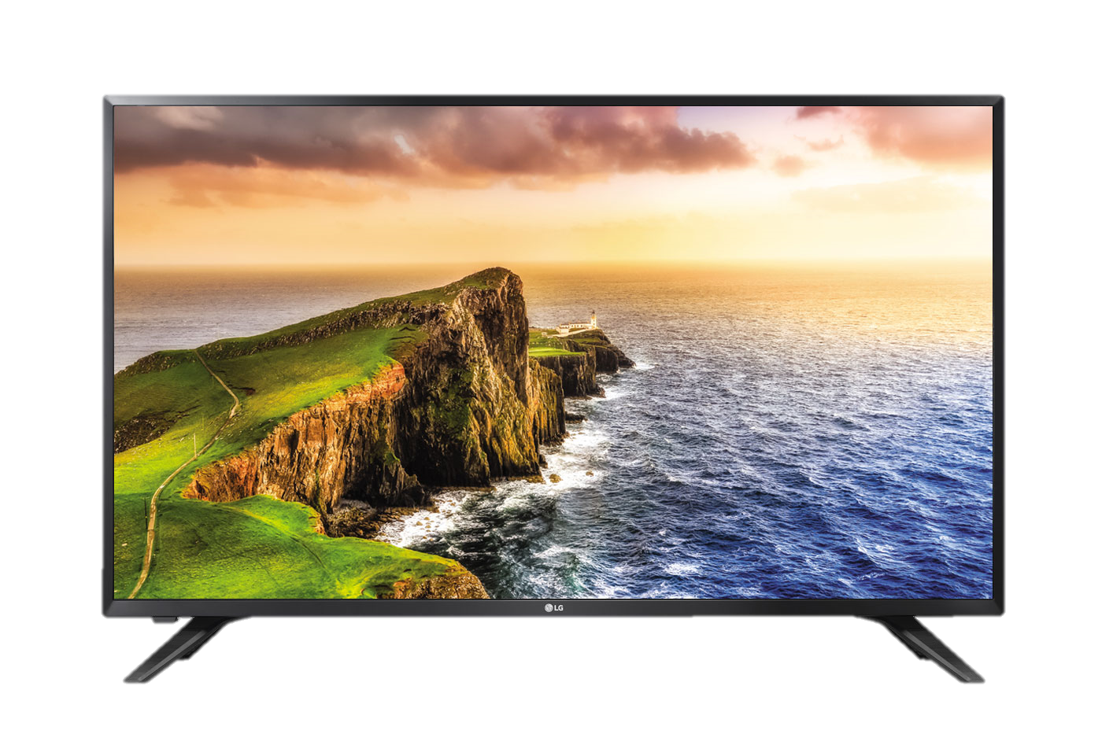
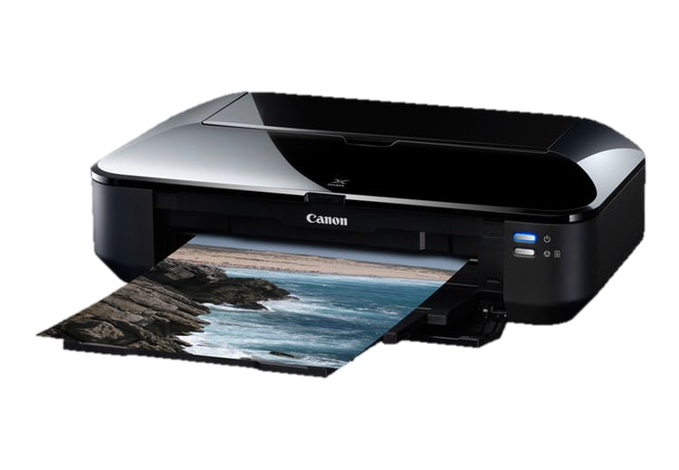

Slide 3
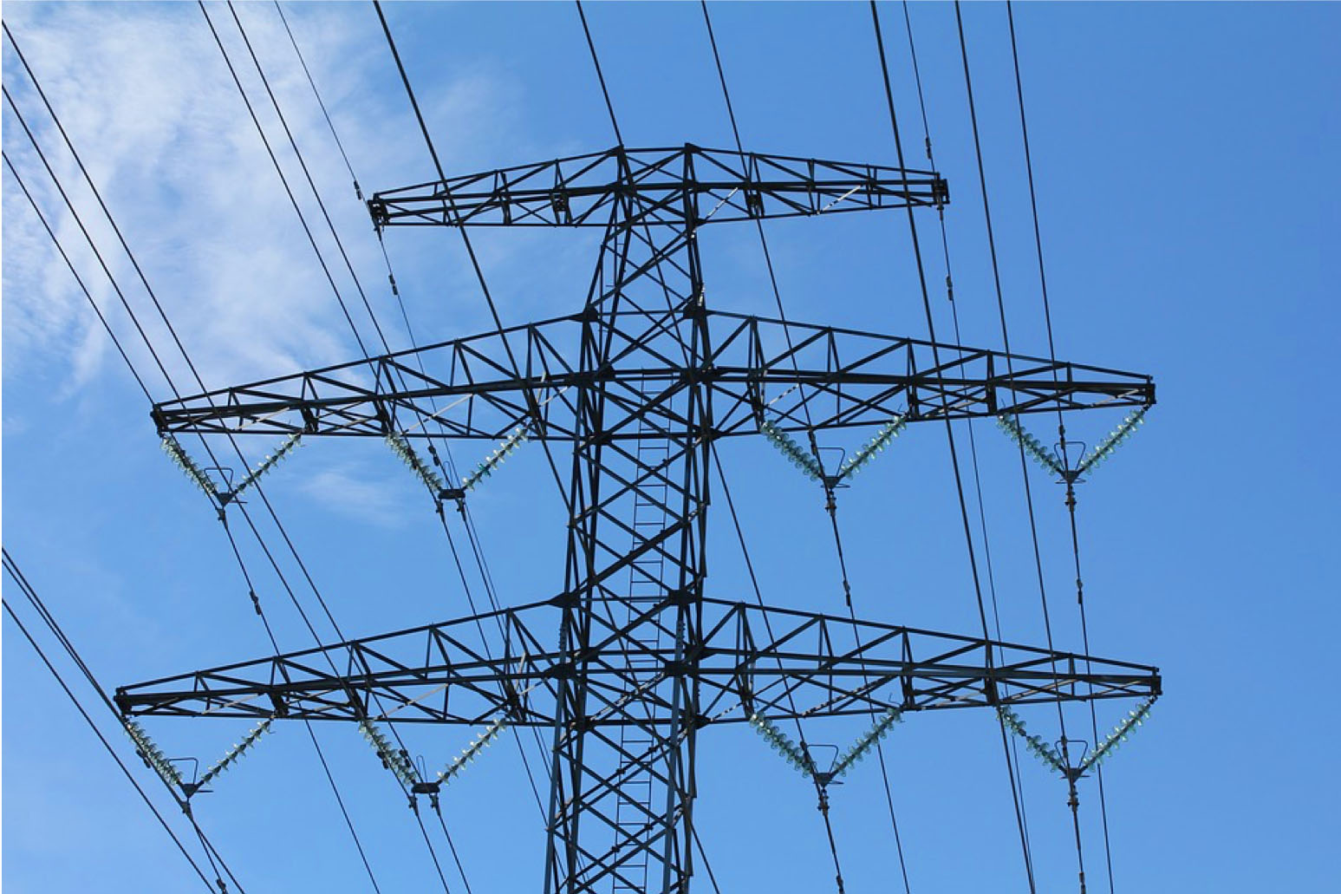
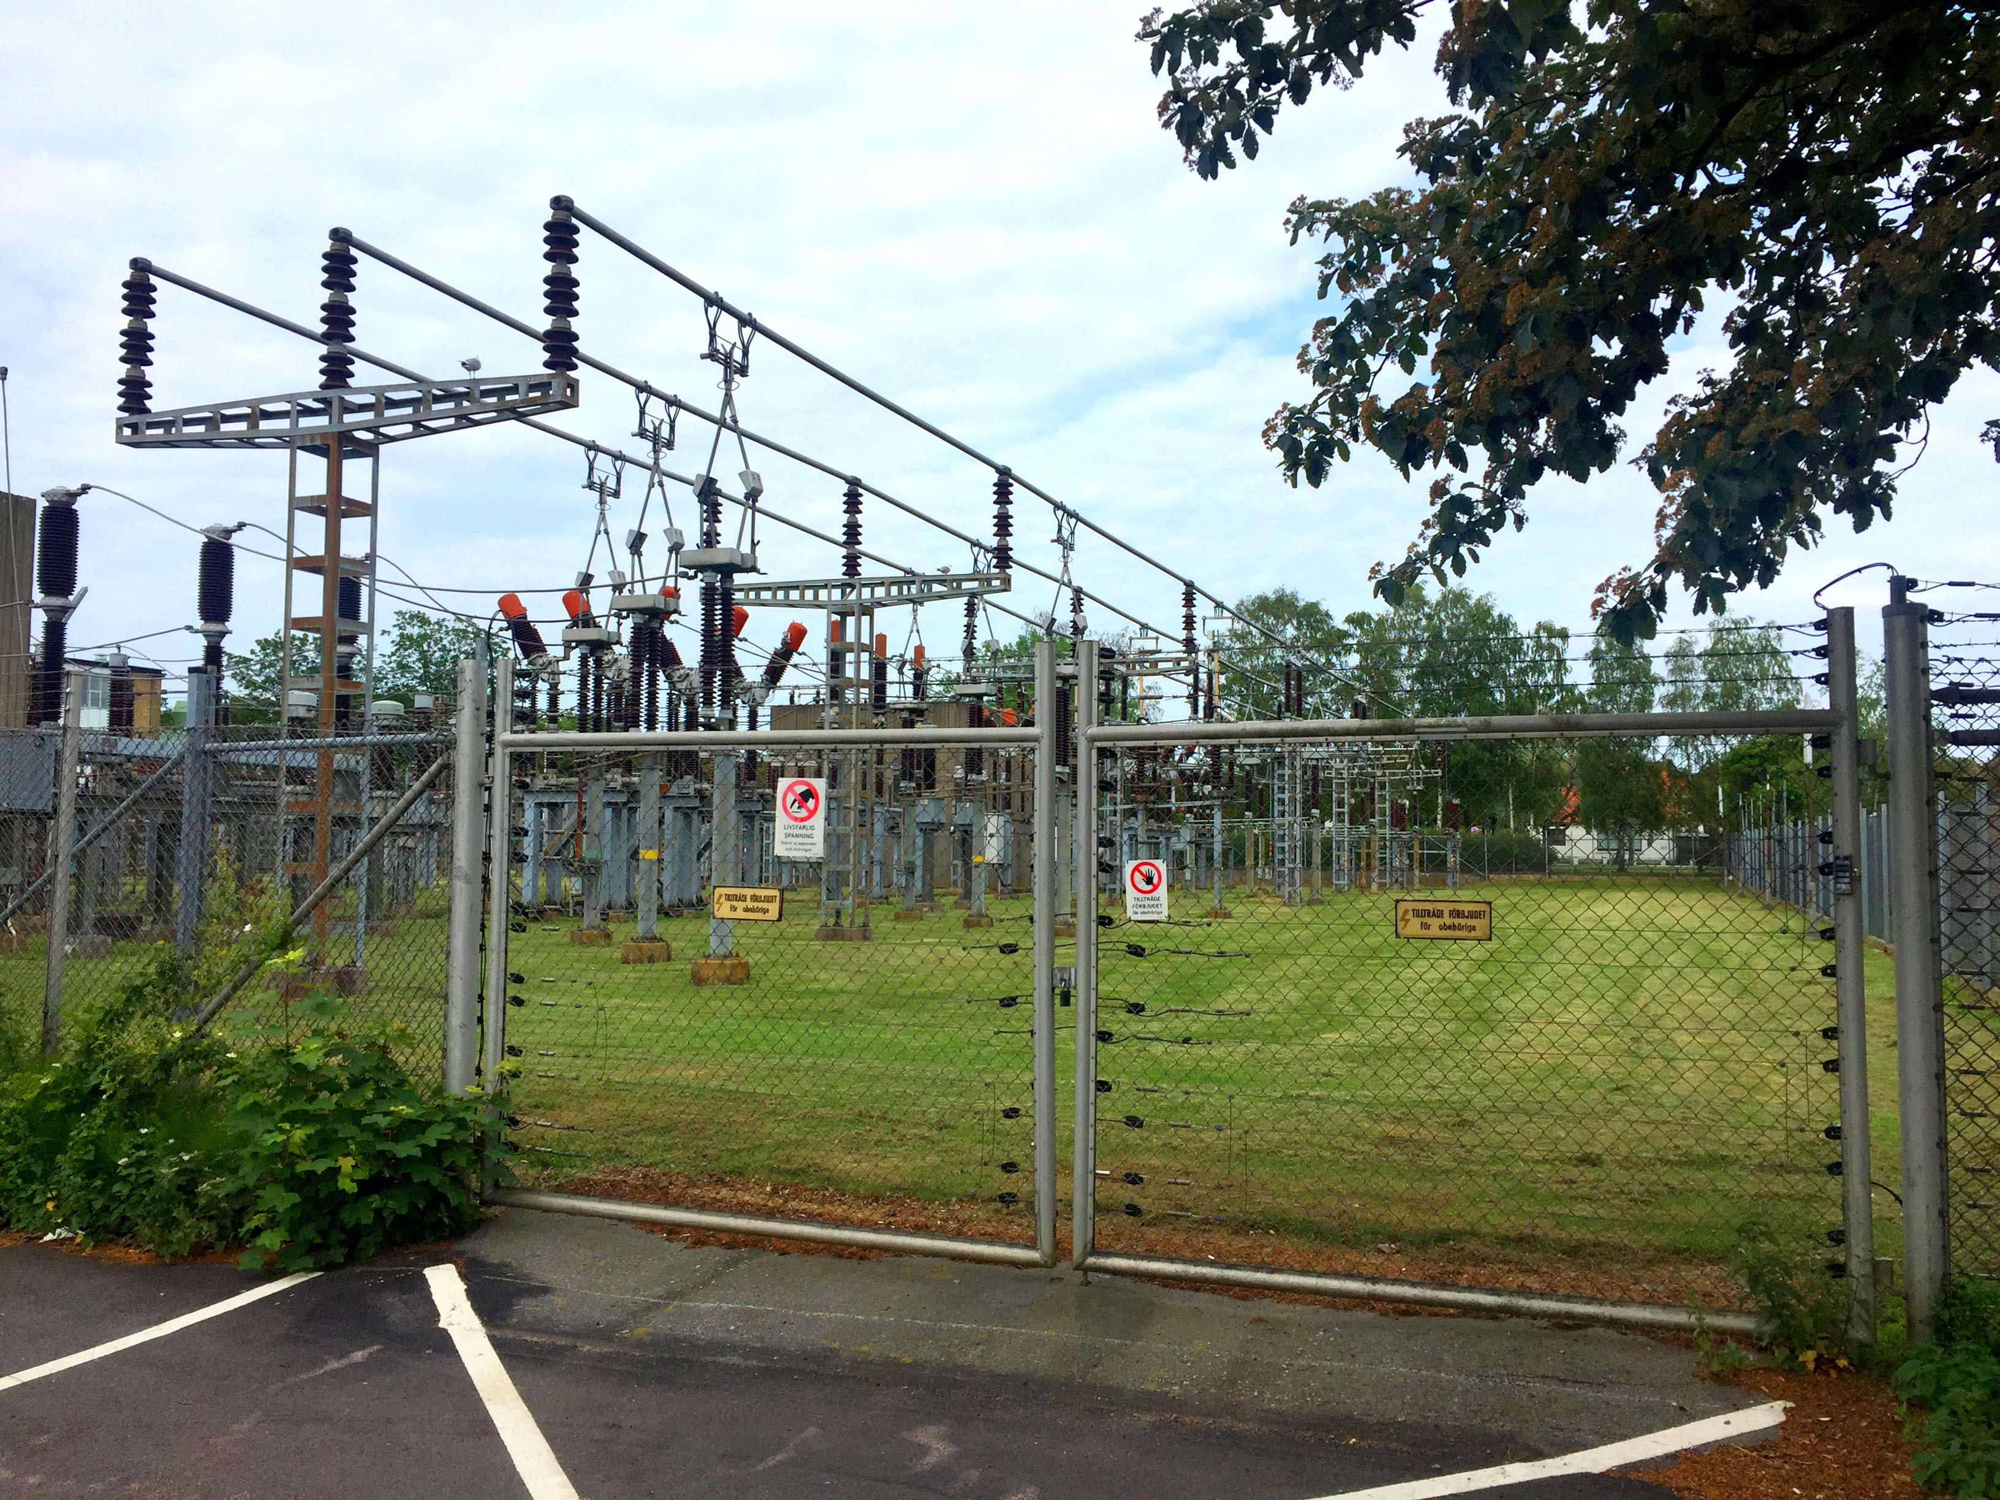
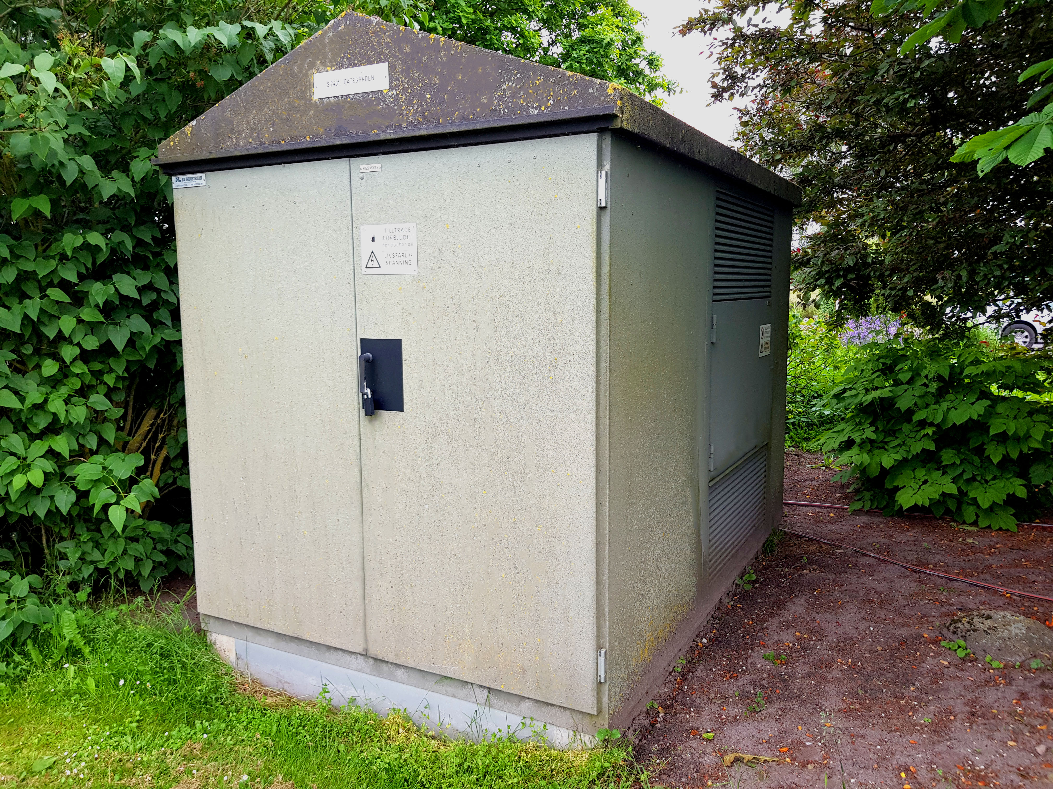

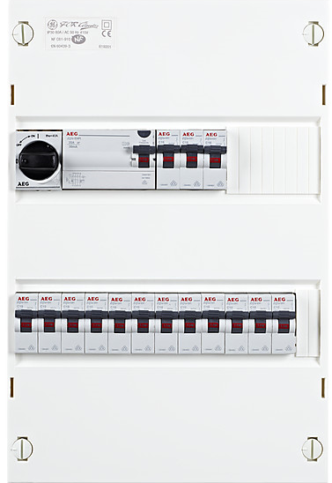
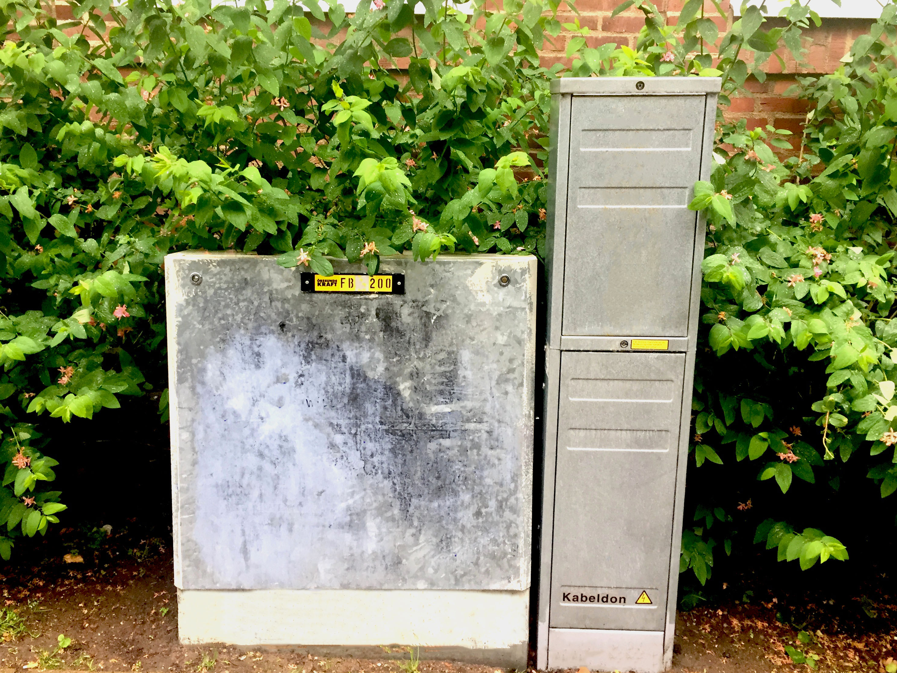
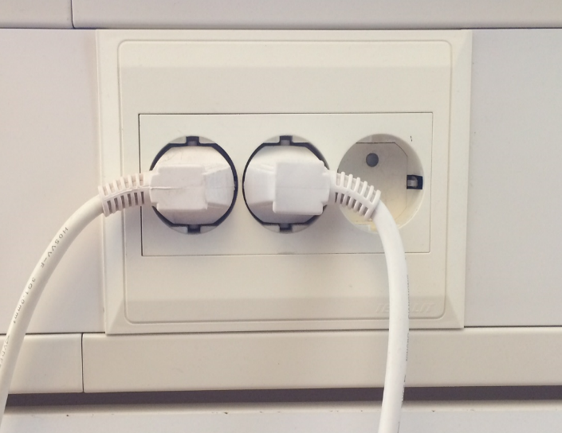
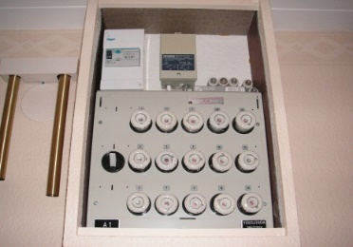

Slide 8


Slide 9
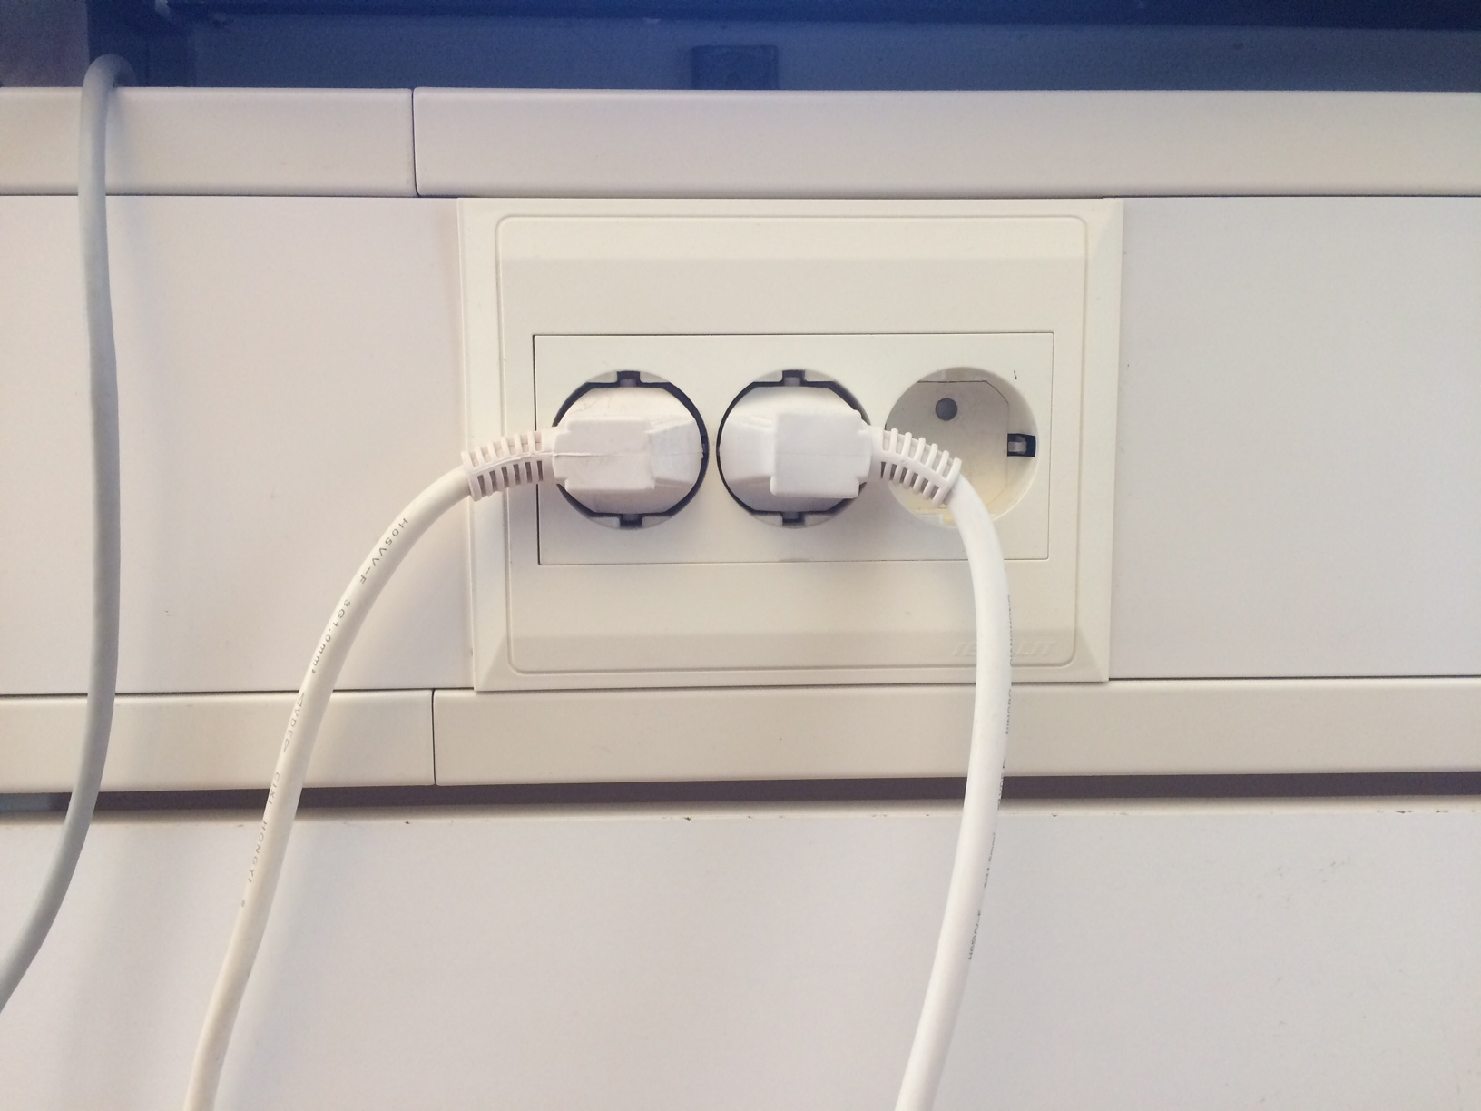

Slide 10
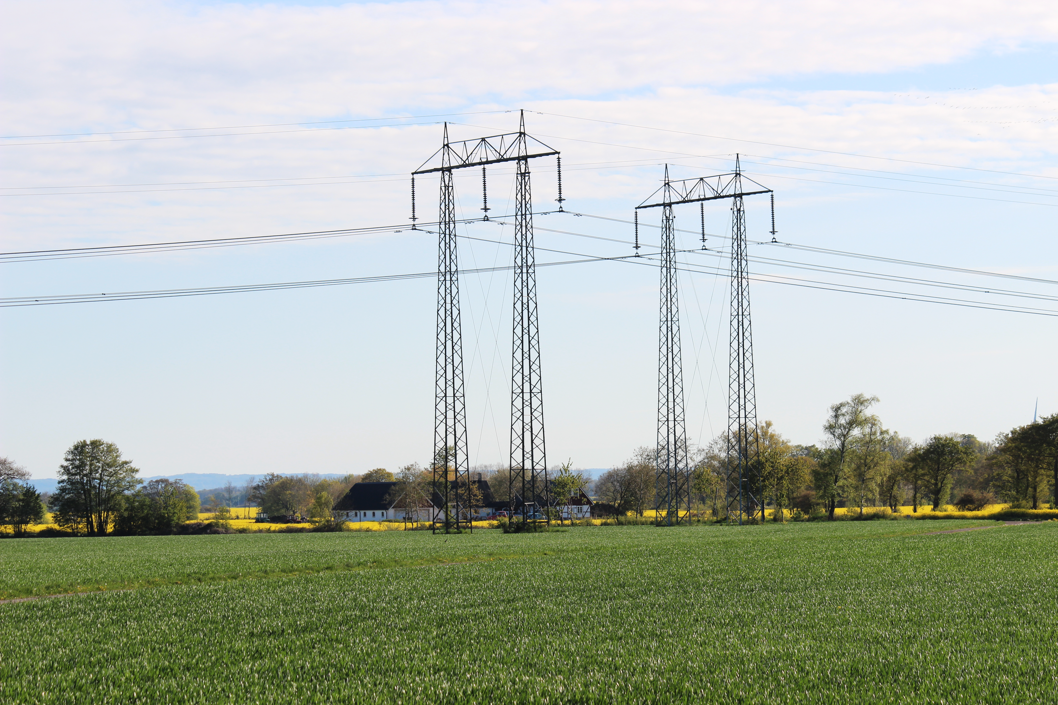

JOACHIM – Projektledare
En del av din vardag
Notes:
- Levererar fjärrvärme, fjärrkyla, el och bredband till regionens företag och privatpersoner, 24 timmar om dygnet.
På bild - Joachim, en av våra 200 medarbetare, som jobbar som projektledare på Kraft och värme Underhåll, Sandviksverket. Liksom de flesta av Växjö Energis medarbetare arbetar han i bakgrunden, med att skapa och leverera värme och el till alla som bor och verkar i kommunen.
Man kan säga att vi är som allra bäst när våra kunder märker oss som minst.
- Vi arbetar stenhårt för att säkerställa att leveransen fungerar och på att vara en trygg och säker aktör på marknaden.

Slide 11


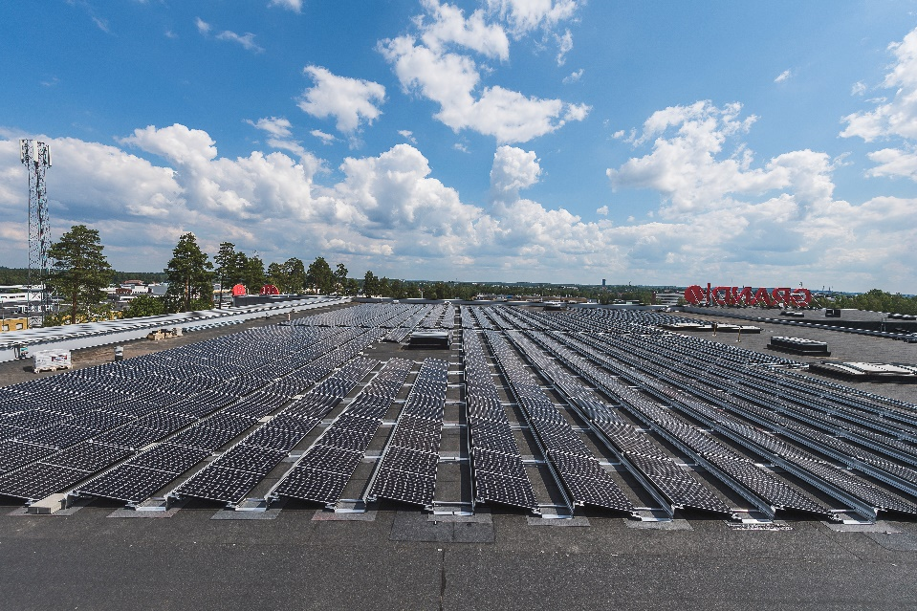
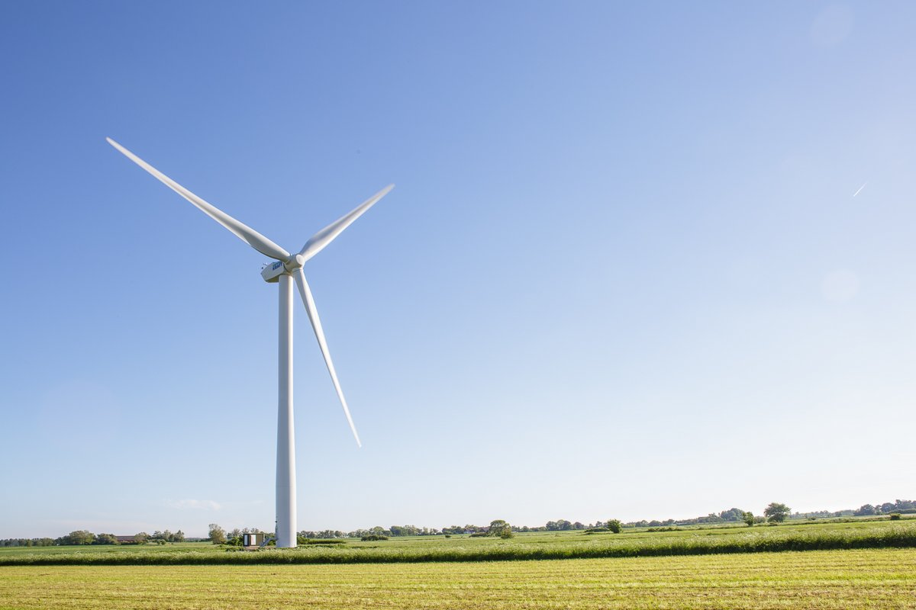

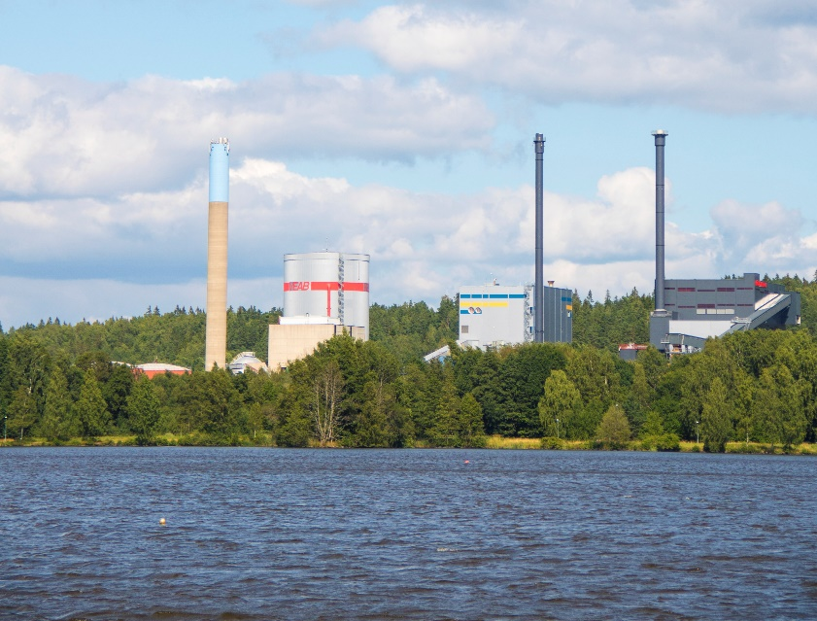
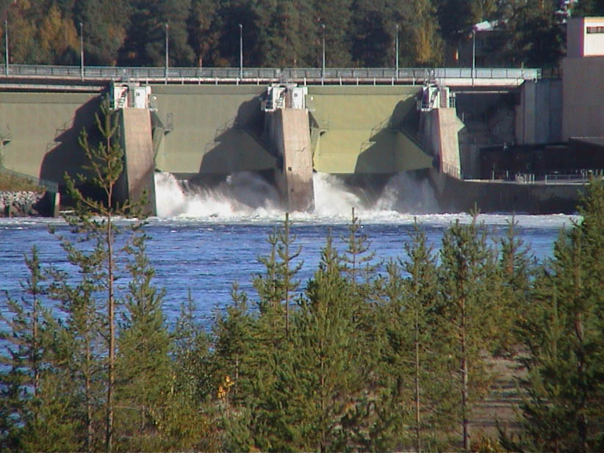

Slide 12

